Slide 1
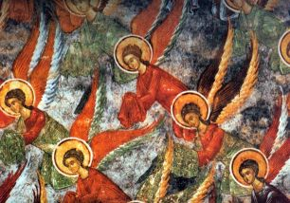
Chóry anielskie

Slide 2
Hierarchia anielska

Slide 3
Serafini
(Iz 6, 1-3)
gorejący miłością
płonący ogniem
posiadający największą moc
tworzą wokół Boga ognisko miłości

Slide 4
Cherubini
(Rdz3, 24; Ez 10, 3)
pełni wiedzy
kwintesencja wiedzy i poznania
strażnicy Bożej mądrości

Slide 5
Trony
(Kol. 1, 16)
- kwintesencja stałości, posłuszeństwa, wierności

Slide 6
Panowania
(Kol. 1, 16)
- oznaczają autorytet, energię i męskość

Slide 7
Mocarstwa
(Ef 1, 20-21)
- siła i niezwyciężoność

Slide 8
Władze
(Kol. 1, 16)
- najlepiej ze wszystkich chórów poskramiają złe duchy

Slide 9
Księstwa (Zwierzchności)
(Kol. 1, 16)
- kierują konkretnymi państwami i narodami

Slide 10
Archaniołowie
(1 Tes 4, 15)
- prowadzą aniołów
- spełniają czynności poselskie, zwiastując ludziom rzeczy wielkiej wagi

Slide 11
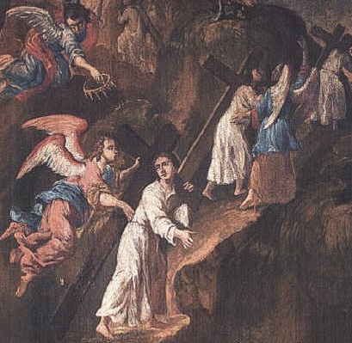
Aniołowie
(Rz 8, 38)
- są przejawem Bożej miłości i Opatrzności wobec każdego człowieka
- opiekują się konkretnymi ludźmi

Slide 12
Hierarchia jest obrazem piękna Boga…

Slide 13
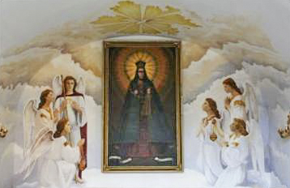
„Ponad wszystkimi Chórami aniołów, jest Dziewica Maryja, Królowa aniołów…” Pius XII

